Slide 1
Temeljni školski programi i dokumenti
4.3.2021. šk. godina 2021./22.

Slide 2
NASTAVA
Proces koji zahtijeva aktivnost (1) učenika i (2) nastavnika pri prijenosu (3) nastavnih sadržaja
Nastavni proces definiran je:
  identificiranjem sposobnosti i predznanja učenika/studenata
  njihovih potreba
  adekvatnih aktivnosti
Nastava je toliko dinamičan, interaktivan proces da se stvarno može reći da ne postoji identičan nastavni sat, predavanje...

Slide 3
PLANIRANJE NASTAVE
Pri planiranju nastave treba uzeti u obzir:
  Nastavni plan i program
  Kurikulum(e)

Slide 4
NASTAVNI PLAN
Dokument kojim se u obliku tablice opisuju:
  Nastavni predmeti
  Godišnji i tjedni broj sati
  Redoslijed poučavanja

Slide 5
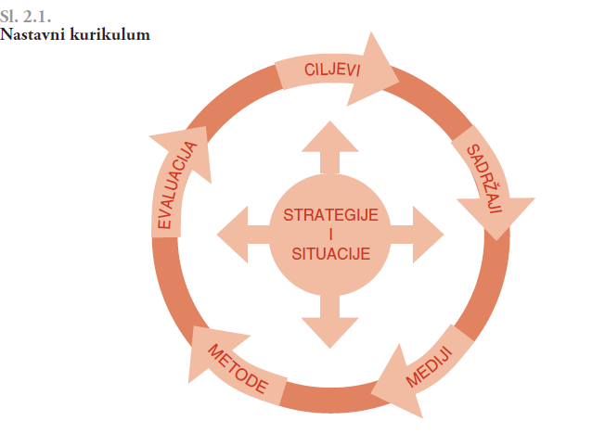

Slide 6
ŠTO OBUHVAĆA TAJ POJAM?
Ciljeve
Sadržaje
Medije
Metode
Evaluaciju
Strategije
Situacije

Slide 7
DEFINICIJA NAST. KURIKULUMA
“plan nastave određenog područja u kojem su konkretno opisani nastavni ciljevi, opisani uvjeti i oprema, te planirani modeli za praćenje i evaluaciju”

Slide 8
SKRIVENI KURIKULUM
Hidden curriculum (Philip Jackson “Life in Classrooms”)
Posebno je interesantan sociolozima a povezan je sa učenjem stavova, normi, vjerovanja koje se ostvaruju tijekom obrazovanja
on je povezan više sa odgojnom komponentom

Slide 9
ŠKOLSKI KURIKULUM
Školski dokument koji predstavlja politiku škole, orijentaciju, odgovor na izazove obrazovanja itd.
Primjerice, kurikulum neke vjerske škole obuhvaća mnoge sadržaje koji su povezani sa izražavanjem religije, a što u redovnim školama ne bi bilo prihvatljivo u tolikoj mjeri
Školski kurikulum može pružiti određeni touch, brend, imidž

Slide 10
NACIONALNI OKVIRNI KURIKULUM
Donosi smjernice za izradu svih ostalih kurikuluma i drugih dokumenata za planiranje i izvedbu nastave u školama
Temelji se na očekivanim ishodima učenja i barem deklarativno uključuje sljedeće vrijednosti: znanje, solidarnost, identitet i odgovornost
Slika 3.1. na str. 33. Matijević-Radovanović

